Slide 1
FORMATION MS EXCEL Perfectionnement
Réalisé par:
Mr Hasan EL HASANY
Général Manager &
Consultant Formateur Certifié:
Microsoft
Google
Facebook

Slide 2
Mr Hassan EL HASANY
Consultant Formateur Certifié
Mastère en Marketing Digital
Mes Certifications Internationales

Slide 3
DOMAINES D’INTERVENTIONS
Marketing Digital
E-Commerce –WordPress
Management, Marketing et Commerce
Bureautique & Excel Avancé

Slide 4
MES QUELQUES RÉFÉRENCES

Slide 5
PROVERBES
« Ce lui qui n’a pas d’objectif ne risque pas de l’atteindre ».
_______________________________________________________________________________
« Nul vent n’est favorable pour le marin qui ne sait où il va!! »

Slide 6
Programme
Généralité sur Excel,
Recopie et mise en forme des données Excel,
Prise en main Excel: quelques astuces pratiques,
Fonctions et formules Simples
Somme,
Moyenne,
Max/Min,
Fonctions et Formules Avancées
Fonctions Nombre,
Fonction Si,
Fonction Somme.si/moyenne.si
Fonction Recherchev, Rechercheh
Fonction Index /Equiv

Slide 7
Programme (Suite)
Option d’Analyse 1: Tri et Tri Personnalisé,
Option d’Analyse 2: Options de Filtre élaboré
Option d’analyse 3: Sous total,
Option d’analyse 4: Mise en Forme conditionnelle,
Validation de donnée: Liste déroulante/ Excel
Cas Complet: Fonctions et Options d’analyse,
Fonctions Textes
Calcule d’échéance.

Slide 8
Programme (Suite)
La Valeur Cible,
Le Cas de Solveur
Liens HyperTextes
Tableau et Graphique Croisé dynamique:
Création et Traitement,
Analyse et Mise en Forme.
Tableau de bord via TCD…
Importation des données externes,
Rappel & Evaluation…

Slide 9
1er CHAPITRE Généralité EXCEL

Slide 10
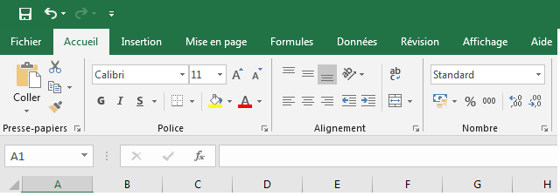
Introduction
EXCEL est un logiciel de Microsoft permettant la création, la manipulation et l’édition de données organisées sous forme de tableaux.
L’extension d’Excel: xlsx

Slide 11
Interface EXCEL 2016
Ruban
Onglet
Groupe
Icônes

Slide 12
Notion de classeur quel avantage!
Dans Microsoft Excel, un classeur est le fichier dans lequel vous travaillez et stockez vos données.
Chaque classeur peut contenir de nombreuses feuilles.
Vous pouvez organiser différentes sortes d'informations au sein d'un même fichier.

Slide 13
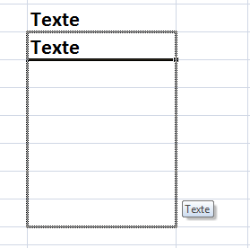
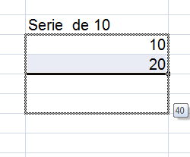
Exécution d ’un calcul et Accélérée la saisie
Pour répéter une formule dans plusieurs cellules adjacentes, cliquez sur la partie inférieure droite de la cellule contenant la formule et faites glisser le curseur :
Pour recopier une série de donnée il suffit de sélectionner les deux premières valeurs puis cliquez sur la partie inférieure droite de la sélection contenant la série et faites glisser le curseur :

Slide 14
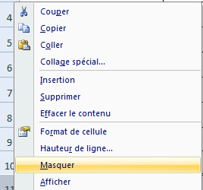
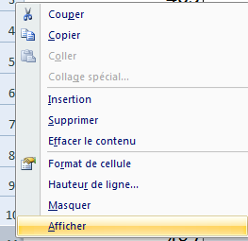
Masquer des colonnes ...
Certaines lignes et colonnes, ne servent que à la mise en œuvre de calculs intermédiaires du tableau.
Leur affichage n’étant pas indispensable il est possible de cacher ces lignes et colonnes.

Slide 15
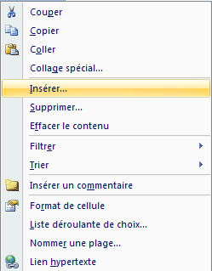
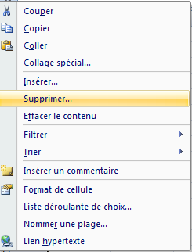
Insertions et suppressions
Pour supprimer des cellules sectionnez les cellules puis cliquer droite>>cochez la case convenant.
Pour Incérer des cellules sectionnez une cellule puis cliquer droite>> Incérer >>cochez la case convenant.

Slide 16
Faire des commentaires...
Avec la barre d'outils Révision, vous pouvez insérer des commentaires. Si un commentaire existe déjà pour une cellule, vous pouvez effectuer des modifications.
Vous pouvez masquer un ou plusieurs commentaires…

Slide 17
Initiation et Exécution d’un calcul
Exemple Journal de Paye
Cliquez sur la cellule dans laquelle vous souhaitez voir apparaître le résultat.
Dans la barre de formule cliquez sur = . Cette barre permet de saisir ou modifier les valeurs ou les formules des cellules.
Pour faire référence au contenu d'une cellule, cliquez sur la cellule correspondante ou saisissez les références de la cellule.

Slide 18
Opérations arithmétiques
Pour effectuer des opérations arithmétiques simples ou calculer des expressions mathématiques dans une feuille Excel, utiliser le champ "=" (Formule).
Vous pouvez utiliser ce champ avec des références à des cellules.

Slide 19
Nommer une cellule ou une plage de cellule
Il existe une autre méthode de mise en absolu des références de cellules.
Excel autorise la création d'étiquettes pour une cellule ou un groupe de cellules. Les étiquettes utilisent des références absolues par défaut. Par exemple, on peut définir l'étiquette TVA pour la cellule H106 :

Slide 20
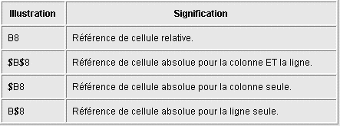
Références relatives et références absolues
Dans les formules de calculs, l'adaptation des coordonnées des cellules en fonction de leur position relative est automatique.
La mise en absolu de la référence d'une cellule au sein d'une formule de calcul s'effectue via le caractère $.
Le symbole $ bloque la référence de la cellule concernée dans la formule :

Slide 21
2ème CHAPITRE Les Fonctions EXCEL

Slide 22
Les Fonctions EXCEL
Durant ce chapitre, nous allons voir le groupe « Bibliothèque de fonctions » de l'onglet « Formules » :
Les formules sont très souvent utilisées dans un contenu dynamique. Pour faciliter l'utilisation de ces formules, Excel dispose d'une longue liste de « FONCTIONS ». L'utilisateur n'a plus qu'à fournir les paramètres des fonctions et Excel se charge d'effectuer les différentes opérations. Les fonctions permettent de faire des opérations arithmétiques (addition, soustraction, multiplication, division), des opérations logiques (comparaison de données) et d'autres…
La forme d’une formule se donne comme suit:
=NOM_DE_LA_FONCTION(PARAMETRE1;
PARAMETRE2;...)

Slide 23
La fonctions « SOMME »
Que permet-elle ?
La somme permet l'addition de plusieurs nombres ou cellules.
Comment s'écrit-elle et quels paramètres ?
La fonction SOMME s'écrit de la façon suivante et prend un nombre d'arguments très variable.
=SOMME(c1;c2;c3;…..;cn)
=SOMME(c1:cn)
=SOMME(c1+c2+c3+…..+cn)
=SOMME(nom de la plage).

Slide 24
La Fonction « MOYENNE »
Que permet-elle ?
Elle renvoie la moyenne d'une liste de valeurs. C’est le total de cellule sur le nombre de cellules.
Comment s'écrit-elle et quels paramètres ?
Comme pour les fonctions précédentes, elle prend au minimum un paramètre et peut en prendre jusqu'à 255 paramètres.
=MOYENNE(plage1;plage2;. plage3;..)

Slide 25
La fonction «MAX» et «MIN»
Que permet-elle ?
Ces fonctions permettent de renvoyer le maximum et le minimum d'une liste de nombres.
Comment s'écrit-elle et quels paramètres ?
Ces fonctions prennent au moins un paramètre et ce nombre peut aller jusqu'à 255 plages de cellule. On peut donc comparer un grand nombre de valeurs.
=MAX(plage1;plage2;nombre1;nombre2;...)
=MIN(plage1;plage2;nombre1;nombre2;...)
La fonction renvoie la plus petite valeur trouvée dans cette liste de valeurs.

Slide 26
La fonction « NB »
Que permet-elle ?
La fonction NB permet de renvoyer le nombre de cellules d'une plage qui comporte un nombre.
Comment s'écrit-elle et quels paramètres ?
Cette fonction est une fonction de la catégorie des statistiques et donc fonctionne de la même façon. Il suffit de lui donner en paramètre la plage que l'on veut compter. On peut donner jusqu'à 255 valeurs de plages.
=NB(plage1;plage2)

Slide 27
La fonction «NBVAL» et «NB.VIDE»
Que permet-elle ?
la fonction NB. VIDE et NBVAL fonctionnent de la même manière que la fonction NB. La fonction NBVAL compte les cellules non vides (donc compte les cellules contenant du texte) d'une plage alors que NB.VIDE compte le nombre de cellules vides d'une plage.
Comment s'écrit-elle et quels paramètres ?
=NB.VIDE(Plage1;Plage2;….;plage255)
=NBVAL(plage1;plage2;….;plage255)

Slide 28
La fonction «NB.SI»
Que permet-elle ?
La fonction NB.SI fonctionne comme la fonction SOMME.SI et la fonction MOYENNE.SI. Elle permet de compter les cellules selon une condition.
Comment s'écrit-elle et quels paramètres ?
=NB.SI(plage;critere;plage de calcule)

Slide 29
La fonction logique «SI» Simple
Que permet-elle ?
La fonction SI permet de renvoyer une valeur ou une autre selon une condition. La fonction renvoie VRAI si la condition est respectée et FAUX si elle ne l'est pas.
Comment s'écrit-elle et quels paramètres ?
Cette fonction prend un paramètre obligatoire : le test logique Puis deux paramètres optionnels qui sont très souvent renseignés sinon la condition n'est pas très utile.
=SI(test_logique;[valeur_si_vrai];[valeur_si_faux])
Exemple:

Slide 30
La fonction «SI» Multiple
Que permet-elle ?
Ces deux fonctions permettent de faciliter l'écriture des fonctions SI lorsque vous avez plusieurs conditions à respecter. La fonction ET permet de dire que deux ou plusieurs conditions soient respectées pour que la fonction renvoie VRAI et la fonction OU permet de dire que seulement une des deux ou plusieurs conditions doivent être respectées pour que la fonction renvoie VRAI.
Comment s'écrit-elle et quels paramètres ?
=ET(condition1;[condition2];...)
=OU(condition1;[condition2];...)
=SI(ET(condition1;condition2);valeur_si_vrai;valeur_si_faux)
=SI(OU(condition1;condition2);valeur_si_vrai;valeur_si_faux)

Slide 31
La fonctions «SIERREUR»
Que permet-elle ?
Elle permet d'afficher une valeur "par défaut" dans une cellule si le calcul initialement prévu provoque une erreur. Par exemple, une division par 0 va afficher #DIV/0!, on va alors utiliser cette fonction pour afficher le message que l'on veut.
Comment s'écrit-elle et quels paramètres ?
Cette fonction ne prend que deux paramètres, mais les deux sont obligatoires. Le premier est la valeur à afficher normalement et la seconde, la valeur à afficher en cas d'erreur de la première.
=SIERREUR(valeur;valeur_si_erreur)

Slide 32
La fonctions «SOMME.SI»
Que permet-elle ?
La somme.si permet l'addition de plusieurs nombres ou cellules selon un critère de comparaison.
Comment s'écrit-elle et quels paramètres ?
La fonction SOMME.SI s'écrit de la façon suivante et prend 2 ou 3 paramètres.
=SOMME.SI(plage;critère;[somme_plage])
Le premier paramètre est la plage, c'est l'ensemble des cellules à comparer. Le second est le critère de comparaison, c'est à ce critère que la fonction va comparer les cellules de la plage. Enfin, le troisième paramètre est facultatif. S'il n'est pas présent, ce sont les valeurs de la plage qui sont additionnées.

Slide 33
La fonction «MOYENNE.SI»
Que permet-elle ?
Elle combine la fonction MOYENNE et la fonction SI pour donner la moyenne d'une série de valeurs qui respectent une
condition.
Comment s'écrit-elle et quels paramètres ?
Cette fonction prend deux paramètres obligatoires et un facultatif. Le premier est la plage à comparée, le second est la condition et le troisième, la plage des cellules dont il faut faire la moyenne si elle diffère du premier paramètre.
=MOYENNE.SI(plage1;condition;[plage2])

Slide 34
La fonction «NB.SI»
Que permet-elle ?
La fonction NB.SI fonctionne comme la fonction SOMME.SI et la fonction MOYENNE.SI. Elle permet de compter les cellules selon une condition.
Comment s'écrit-elle et quels paramètres ?
=NB.SI(plage;critere;plage de calcule)

Slide 35
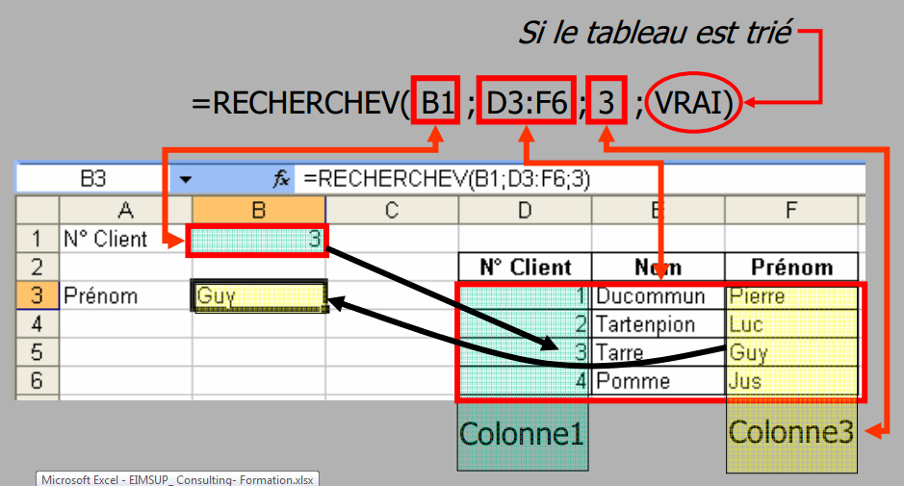
RECHERCHEV
Que permet-elle ?
La fonction RECHERCHEV permet de rechercher une valeur dans un tableau, plage de cellule ou matrice et de renvoyer une valeur associée. Elle cherche dans la première colonne et renvoie une valeur d'une des autres colonnes sur la même ligne.
Exemple:

Slide 36
RECHERCHEV
Comment s'écrit-elle et quels paramètres ?
Cette fonction prend plusieurs paramètres, trois obligatoires et un facultatif. Voici comment elle s'écrit :
=RECHERCHEV(valeur_cherchée;plage;numero_colonne;[valeur_proche])
1) La valeur cherchée peut être une valeur chiffrée, texte (qui sera alors entre guillemets) ou une cellule (et donc la valeur qu'elle contient). Elle doit être obligatoirement dans la première colonne sinon la cellule contenant la fonction RECHERCHEV vous renvoie l'erreur suivante : #NOM?.
2) Ensuite on spécifie la plage dans laquelle on fait la recherche.
3) le troisième paramètre concerne le numéro de la colonne dans laquelle la fonction doit chercher la valeur à retourner. Il est donc inutile d'indiquer la première colonne puisque c'est dans celle-ci que la recherche est faite.
4) En ce qui concerne le paramètre facultatif, il peut prendre que deux valeurs différentes : 1)VRAI; la première colonne doit être dans l'ordre croissant et la fonction recherche une valeur approximative. 2) FAUX; la fonction cherche la valeur exacte. Si la fonction ne trouve pas la valeur exacte, elle renvoie : #N/A.

Slide 37
RECHERCHEH
Comment s'écrit-elle et quels paramètres ?
Cette fonction permet de faire exactement la même chose que la fonction RECHERCHEV mais dans l'autre sens, c'est à dire à l'horizontale.
Comment s'écrit-elle et quels paramètres ?
Elle fonctionne exactement de la même façon que la fonction RECHERCHEV. Elle prend le même nombre de paramètres (3 obligatoires et un facultatif). Je vous la présente ici :
=RECHERCHEH(valeur_cherchée;plage;numero_ligne;[valeur_proche])
Je vais vous présenter un exemple juste pour vous entraîner. C'est juste que le sens s'inverse, on passe de la verticale à l'horizontale.

Slide 38
La fonction « INDEX»
Que permet-elle ?
La fonction INDEX permet la recherche d’une valeur dans un tableau en fonction de ses coordonnées.
Comment s'écrit-elle et quels paramètres ?
Indiquez dans « Matrice » la plage de cellules dans laquelle la fonction effectuera la recherche.
Dans « No_lig » indiquez le n° de la ligne et dans « No_col » le n° de la colonne. Ces numéros doivent correspondre aux colonnes et lignes de la plage de cellules « Matrice ».
=INDEX(Tableau;no_ligne;no_colonne)

Slide 39
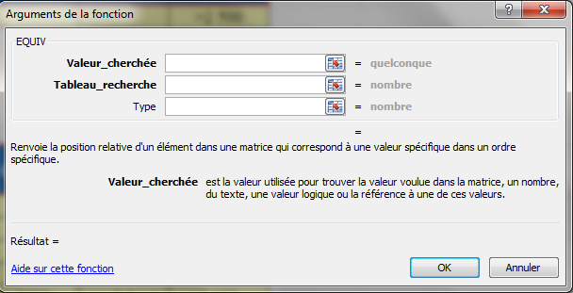
La fonction « EQUIV»
Que permet-elle ?
La fonction EQUIV recherche la position d’une valeur dans une matrice.
Comment s'écrit-elle et quels paramètres ?
Dans « Valeur_cherchée » entrez la valeur dont vous souhaitez obtenir la position.
Dans « Tableau_recherche » entrez la plage de cellules dans laquelle la fonction recherchera la position de « Valeur_cherchée ».
Dans « Type » entrez 0 pour trouver la valeur exacte, 1 pour la valeur la plus élevée qui est inférieure ou égale à « Valeur_cherchée », -1 pour la plus petite valeur qui est supérieure ou égale à « Valeur_cherchée ».

Slide 40
La Fonction CONCATENER
Que permet-elle ?
Elle permet de mettre bout à bout des chaînes de caractère (du texte) pour n'en former qu'une.
La fonction nous permet de faire une phrase dans une seule cellule contenant le résultat d'une opération qui changera si le résultat change.
Comment s'écrit-elle et quels paramètres ?
Cette fonction prend autant d'arguments qu'il y a de chaînes de caractères à mettre bout à bout (jusqu'à 255).
=CONCATENER(texte1;[texte2];...)

Slide 41
La fonction Exact
Que permet-elle ?
Elle permet de comparer 2 chaînes de caractères et dire si elles sont identiques ou non.
Comment s'écrit-elle et quels paramètres ?
Cette fonction prend deux paramètres obligatoires : les deux chaînes de caractères.
=EXACT(texte1;texte2)
La fonction renvoie VRAI si les deux arguments sont identiques et FAUX s'ils ne le sont pas. La fonction différencie les majuscules et les minuscules.

Slide 42
MAJUSCULE et MINUSCULE
Que permet-elle ?
Elles permettent de mettre soit en majuscule soit en minuscule tous les caractères d'une cellule.
Comment s'écrit-elle et quels paramètres ?
Ces deux fonctions sont simples d'utilisation, elles ne prennent qu'un paramètre : le texte à transformer.
=MAJUSCULE(texte_à_transformer)
=MINUSCULE(texte_à_transformer)

Slide 43
AUJOURDHUI et MAINTENANT
Que permettent-elles ?
Ces fonctions renvoient la date du jour (AUJOURDHUI) et l'heure (MAINTENANT) au moment où la feuille est calculée. Les valeurs se changent à chaque fois que l'on effectue un calcul dans la feuille. L'heure se met donc à jour à chaque calcul effectué dans le classeur qui contient la formule. MAINTENANT peut aussi renvoyer la date du jour, pour avoir l'heure, il suffit de changer le format de la cellule en Heure au lieu de Date.
Comment s'écrivent-elles et quels paramètres ?
Ces fonctions ne prennent pas de paramètres et donc sont très simples d'utilisation.
=AUJOURDHUI()

Slide 44
Analyse des données et dynamisme du classeur

Slide 45
Tri vous données sur Excel
Excel propose de nombreux outils pour trier des données. Nous souhaitons par exemple trier les entrées d'un tableau par ordre alphabétique.
Pour tri vos données sur Excel sélectionnez le tableau contenant ces données, puis, dans l'onglet « Accueil », et dans le groupe « Édition », cliquez sur « Trier et filtrer ».
Un petit menu apparait. A partir de là, vous pouvez directement appliquer un tri de « A à Z » ou de « Z à A » mais aussi vous pouvez personnaliser le tri, pour le tri personnalisé cliquez sur « Tri personnalisé » de même menu

Slide 46
Faire des requêtes : filtrer les données
Excel permet de sélectionner des données. Pour filtrer les données, choisissez l'onglet Données puis Filtrer .
Une petite flèche apparaît à droite de chaque champ qui permet de choisir un critère de sélection.
Pour faire disparaître les flèches de tri, cliquez à nouveau sur Filtrer. Pour faire disparaître le tri, cliquez sur Effacer le filtre... dans la liste déroulante.
En cliquant sur une petite flèche puis sur Filtres textuels, on obtient une boite de dialogue qui permet d'effectuer un filtre sur deux critères reliés par Et ou Ou.

Slide 47
La validation des données
L’icône Validation des données sert à limiter les rentrées d’une plage présélectionnée,
Alors pour valider les données souhaitée on coche l’icône «Validation des données» sur l’onglet donnée >> groupe Outil de donnée puis déroulez la liste « Autoriser » et personnalisé les données de la plage que vous avez sélectionnez. Et Cliquez enfin sur « OK » :

Slide 48
Créer une liste déroulante.
Pour créer une liste déroulante on suit le même chemin de la « Validation des données » mais on choisisse « liste » dans le champ « Autoriser », puis dans le champ « source » vous entrez les données à dérouler dans la liste déroulante.

Slide 49
La Mise en Forme Conditionnelle
Comme son nom l'indique, la mise en forme conditionnelle (abrégée en MFC) est une mise en forme appliquée sous certaines conditions.
Une fois vous choisissez par exemple l’option « Supérieur à » La mise en forme est alors appliquée à toutes les valeurs supérieures à la valeur prédéfinie.

Slide 50
Les sous-totaux
Pour appliquer un sous total, sélectionnez les statistiques en cliquant à l'intérieur du tableau, puis, dans l'onglet Données, cliquez sur Sous-total, une boite de dialogue s’affiche.
Dans la zone « À chaque changement de » : choisissez le champ selon lequel les données seront regroupées pour être totalisées.
Dans la zone « Utiliser la fonction » : sélectionnez la fonction mathématique souhaitée.
Dans la zone « Ajouter un sous-total à » : choisissez le champ auquel sera appliquée la fonction mathématique sélectionnée précédemment.
Note : le bouton Supprimer tout permet d'effacer les sous-totaux présents dans une feuille.

Slide 52
Visualiser des sous-totaux
Les boutons 1, 2 et 3 situés en haut à gauche de la feuille permettent de visualiser plus ou moins de détails sur les statistiques présentées.
Les boutons + et - de la colonne de gauche permettent de développer un niveau de sous-total pour l'afficher en détail, ou, au contraire, de ne montrer que son total général.

Slide 53
Les messages d'erreurs
Généralités
Les erreurs dans les formules Excel se manifestent par l'apparition d'un petit triangle vert dans l'angle supérieur gauche de la cellule, ainsi que par un nom d'erreur précédé du symbole dièse (#).
Si on sélectionne une cellule contenant une erreur, un point d'exclamation situé dans une case jaune apparaît à gauche de la cellule concernée.
En cliquant sur ce symbole, on obtient une liste déroulante indiquant le type d'erreur ainsi qu'une aide destinée à sa résolution.
On peut, dans certains cas, décider d'ignorer l'erreur.

Slide 54
Exemple de message d'erreur

Slide 55
Création des graphiques
«Exemple à reprendre»
 | Février | Mars | Avril | Mai | Juin
Par avion | 1500 | 3200 | 2000 | 3000 | 2000
Par train | 1800 | 3000 | 2500 | 2200 | 2100
Par camion | 2000 | 2500 | 2600 | 1600 | 2800
Par vélo | 20 | 40 | 60 | 30 | 50

Slide 56
CREATION ET MODIFICATIONS D’UN GRAPHIQUE
Par défaut, les étiquettes des colonnes sont indiquées sur l’axe horizontal du graphique et les étiquettes des lignes sont indiquées sur l’axe Verticale du graphique:
1) Sélectionnez la plage de cellules contenant les données à représenter.
2) Choisissez la catégorie de graphique : sous l’onglet Insertion, dans le groupe Graphiques, cliquez sur la catégorie souhaitée.
3) Au sein de la catégorie précédemment choisie, cliquez sur le graphique souhaité.
On peut créer ainsi, sur la même feuille, d’autres graphiques relatives aux mêmes données.
Quand la zone de graphique est sélectionnée, des commandes « Outils de graphique » sont disponibles sur les onglets: Création, Disposition et Mise en forme. Par ailleurs, en faisant un clic droit sur un élément de la zone de graphique, on affiche le menu propre à cet élément.

Slide 57
Emplacement de la zone de graphique
Par défaut, la zone de graphique est placée sur la feuille où sont situées les données. Elle peut être déplacée sur une autre feuille du classeur. Il s’agit d’un déplacement, non d’une copie. Cliquez sur la zone de graphique afin de la sélectionner. Puis affichez la fenêtre « Déplacer le graphique » : sous l’onglet Création, dans le groupe « Emplacement », activez le bouton « Déplacer le graphique ». Indiquez la feuille souhaitée. Quel que soit son emplacement, le graphique reste lié aux données sources. Il est mis à jour lors de la modification de ces données.

Slide 58
Changement de type de graphique
Pour changer de type de graphique :
- Cliquez sur le graphique, puis activez le bouton « Modifier le type de graphique » du groupe Type de l’onglet Création.
- Ou bien faites un clic droit sur le graphique > « Modifier le type de graphique ».
Dans la fenêtre « Modifier le type de graphique », choisissez le nouveau type souhaité.

Slide 59
Ajout d’un axe secondaire
Si les valeurs d’une série de données sont d’un ordre de grandeur très différent de celui des autres données (par exemple des valeurs exprimées en dizaines, quand les autres sont exprimées en milliers), il est nécessaire que cette série ait son propre axe vertical. Pour créer un axe secondaire : clic droit sur cette série puis > « Mettre en forme une série de données ». Dans la fenêtre « Mise en forme des séries de données », dans la catégorie « Options des séries », cochez la case « Axe secondaire ». Validez.

Slide 60
Inverser les lignes par les colonnes.
Pour Inverser les colonnes par les lignes c’ est-à dire Pour que les étiquettes des lignes remplacent étiquettes de colonnes : sélectionnez la zone de graphique. Puis sous l’onglet Création, dans le groupe Données, activez le bouton « Intervertir les lignes/colonnes ».

Slide 61
Ajout d’une série de données
il existe deux méthodes pour ajouter une série:
« Toujours sélectionner la zone de graphique »
1) Copier/Coller : Copiez les cellules de la série, puis collez-les dans la zone de graphique.
2) Avec la fenêtre « Modifier la série»:
Affichez d’abord la fenêtre « Sélectionner la sources de données » en activant le bouton « Sélectionner des données » du groupe « Données » (onglet Création).
Ou bien en faisant : clic droit sur la zone de graphique > Sélectionner des données. Les données représentées apparaissent entourées. Cliquez sur le bouton « Ajouter ».
La fenêtre « Modifier la série » s’affiche. Dans la zone « Nom de la série », saisissez le nom de la série à ajouter, ou sélectionnez la cellule de la feuille qui le contient (dans ce cas, il y a mise à jour si le contenu de la cellule change).
Dans la zone « Valeurs de la série », laissez le signe égal =, et sélectionnez les cellules contenant les valeurs de la nouvelle série. Validez.

Slide 62
La mie en forme de Graphique.
Sous l’onglet Création, dans le groupe « Dispositions du graphique », Excel propose des dispositions en fonction du type de graphique. Cliquez sur la flèche « Autres » permet d’accéder à la galerie de toutes les dispositions proposées.
Pour la création du titre pour le graphique ou le titre pour les axes ou pour modifier l’emplacement des légendes consultez l’onglet «Disposition» puis le groupe «Etiquettes»…

Slide 63
COPIER UN GRAPHIQUE EN IMAGE
On peut copier une zone de graphique en image. Ses éléments ne seront plus modifiables. Si les données sources changent, le « graphique image » ne sera pas modifié.
Pour copier la zone de graphique en image: Sélectionnez la zone de graphique puis sous l’onglet Accueil, dans le groupe « Presse-papiers », ouvrez le menu déroulant du bouton « Coller » > En tant qu’image > Copier comme image. Renseignez la fenêtre. Validez.
Placez le curseur à l’emplacement de destination de l’image. Collez.

Slide 64
Insertion d’objet sur une feuille
Pour placer un objet sur une feuille, on se sert sous l’onglet « Insertion », du groupe « Illustrations » pour les trois premiers types d’objets; Image, Formes et SmartArt par contre du groupe « Texte » qu’on insère WordArt.
Faire un clic droit sur un objet ouvre un menu de commandes propres à ce type d’objet.
Double-cliquer sur un objet permet d’afficher l’onglet « Format » de ce type d’objet. Il existe de nombreuses possibilités de mises en forme.
Sous Excel, un objet graphique est toujours un objet « flottant », posé sur la feuille.

Slide 65
Grouper des objets
Pour déplacer ou traiter divers objets simultanément, il est pratique de les grouper : sélectionnez les objets, puis sous l’onglet « Format», dans le groupe « Organiser », activez le bouton « Grouper ». Ce bouton permet ensuite de les dissocier.

Slide 66
LES TABLEAUX CROISES DYNAMIQUES
Un tableau croisé dynamique permet de combiner et de comparer des données, pour mieux les analyser.
Un tableau croisé dynamique est évolutif, facilement modifiable. Il permet d’examiner les données sous des angles différents.
Il peut être complété par un graphique croisé dynamique représentant les données du tableau. Principes et procédures qui lui sont applicables, sont similaires à ceux du tableau.

Slide 67
CREATION D’UN TABLEAU CROISE DYNAMIQUE
Pour créer un tableau croisé dynamique, sélectionnez d’abord une cellule quelconque de la plage des colonnes de données. Puis affichez la fenêtre « Créer un tableau croisé dynamique » : sous l’onglet « Insertion », dans le groupe « Tableaux », activez le bouton « Insérer un tableau croisé dynamique ».
Dépôt des champs
Par cliqué-glissé, déposez un champ de la « Liste de champs » jusque dans la zone « Etiquettes de colonnes », de même, déposez un autre champ dans la zone « Etiquettes de lignes ». Et déposez aussi un champ dans la zone « Valeurs ».
Pour mieux comprendre nous allons prendre un exemple:

Slide 68
Création d’un tableau croise
1) Sélectionnez une cellule quelconque de la plage de tableau source, puis affichez la fenêtre « Créer un tableau croisé dynamique » : sous l’onglet « Insertion », dans le groupe « Tableaux », activez le bouton « Insérer un tableau croisé dynamique ».
2) Indiquez l’emplacement du tableau croisé dynamique (nouvelle feuille ou feuille existante) cliquez dans la zone de saisie, et sélectionnez la première cellule de l’emplacement prévu pour le tableau.
3) Dépôt des champs Par cliqué-glissé: déposez le champ « Centre » de la « Liste de champs » dans la zone « Etiquettes de colonnes », Et déposez, de même, le champ « Année » dans la zone « Etiquettes de lignes ». Déposez enfin le champ « Nbre reçus » dans la zone « Valeurs ».

Slide 69
Changement de la fonction de synthèse
Remplacez les totaux de Somme par des totaux de Moyenne :
1) Affichez la fenêtre « Paramètres des champs de valeurs » : dans la zone « Valeurs » en bas du volet « Liste de champs », cliquez sur le champ « Somme de Nbre reçus » > « Paramètres des champs de valeurs ».
2) Sélectionnez la fonction « Moyenne » et attribuez le nom « Nbre moyen de reçus ». Validez.

Slide 70
Gestion d’un tableau croise dynamique.
Pour avoir le détail de résultat il suffit double-cliquer sur le résultat d’une fonction de synthèse permet de connaître les détails du calcul de cette valeur, les cellules concernées par le calcul effectué. L’affichage du tableau des détails s’effectue sur une nouvelle feuille.
Pour trier ou filtrer des données, utilisez les commandes du menu déroulant, de la cellule « Etiquettes de colonnes ».
Après filtrage, pour afficher à nouveau toutes les données, ouvrez le menu déroulant de l’étiquette concernée, et cliquez sur « Effacer le filtre ».

Slide 71
Ajouter ou Supprimer un champ de données, un champ de lignes ou un champ de colonnes
Pour ajouter un champ cliquez-glissez sur le champ à ajouter de la zone « Liste de champs » jusque dans la zone souhaitée (« Valeurs », « Etiquettes de lignes » ou « Etiquettes de colonnes »). L’ajout d’un champ de données par exemple entraîne l’affichage de ce champ à côté du champ de lignes. Par défaut, la fonction de synthèse est Somme. Une autre fonction peut être choisie
Pour la suppression d’un champs décochez la case du champ dans la « Liste de champs de tableau croisé dynamique ».

